Slide 1

第九章 醛酮(醌)
一、醛酮的命名
二、物理性质
三、醛、酮的化学性质
四、α,β-不饱和羰基化合物的亲核加成
五、重要的醛酮

Slide 2

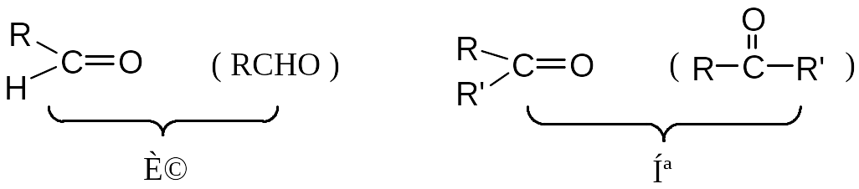
Ⅰ、醛和酮
醛和酮都是分子中含有羰基 的化合物。
羰基与一个烃基相连的化合物称为醛。
与两个烃基相连的称为酮。

Slide 3
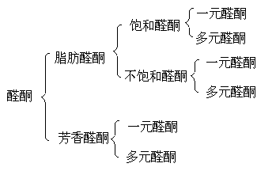
Ⅰ、醛和酮

Slide 4
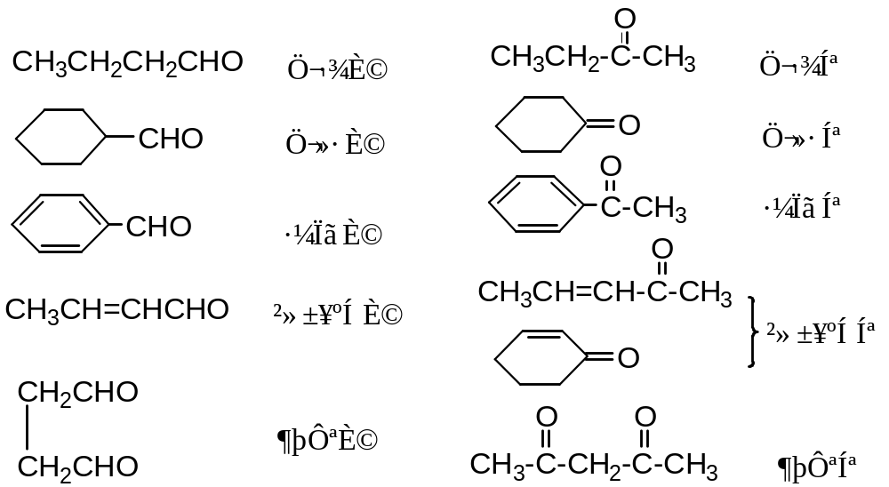
Ⅰ、醛和酮

Slide 5
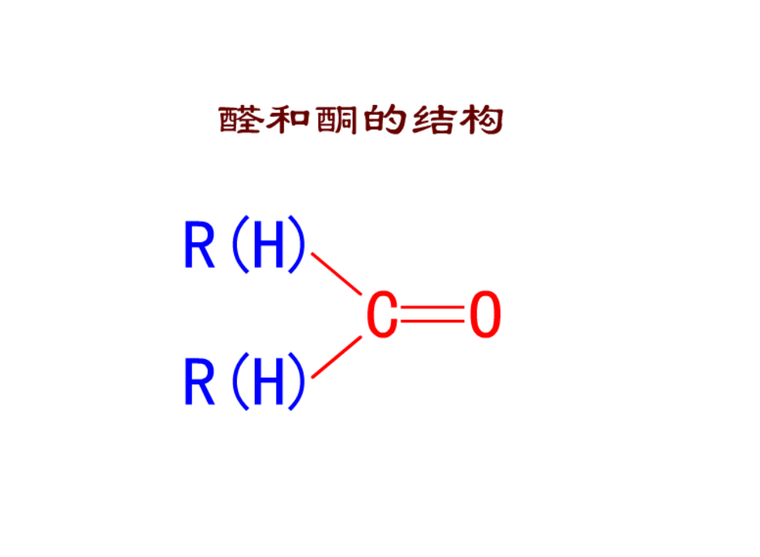
Ⅰ、醛和酮

Slide 6
Ⅰ、醛和酮 > 一、醛酮的命名
醛、酮的命名与醇相似。以包含羰基的最长碳链为主链，看作母体。从靠近羰基的一端开始，依次标明碳原子的位次。
在醛分子中，醛基总是处于第一位，命名时可不加以标明。
酮分子中羰基的位次（除丙酮、丁酮外）必须标明，因为它有位置异构体。

Slide 7
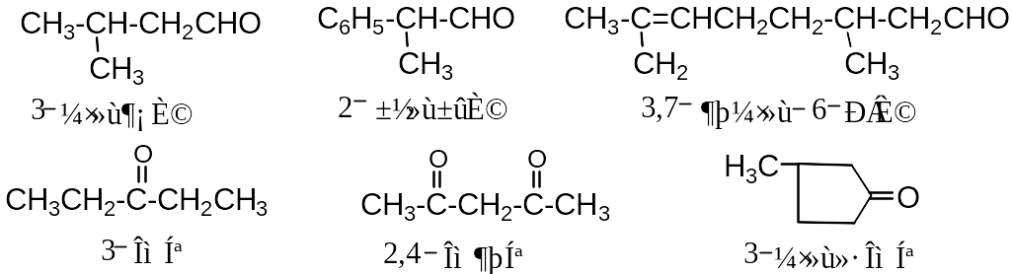


Ⅰ、醛和酮 > 一、醛酮的命名
醛、酮碳原子的位次，除用1，2，3，4，…表示外，有时也用α，β，γ…希腊字母表示。α是指官能团羰基旁第一个位置，β是指第二个位置…。
β-羟基丁醛 α，α’-二溴-3-戊酮

Slide 8
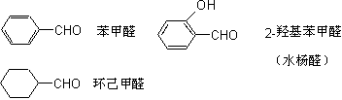

Ⅰ、醛和酮 > 一、醛酮的命名
芳香族醛和脂环醛，看作是甲醛的取代物：
芳香族酮则命名为芳某酮：

Slide 9


Ⅰ、醛和酮 > 一、醛酮的命名
酮也可按与羰基连接的两个烃基来命名。
需要把醛基或酮基看作取代基时，把醛基叫做甲酰基，而把酮基叫做羰基或酰基。

Slide 10
Ⅰ、醛和酮 > 二、物理性质
羰基具有显著的极性，醛、酮分子是极性分子，分子之间的作用力比烃类和醚类大，但不能象醇那样生成氢键，没有缔合现象。因此，醛、酮的沸点比分子量相当的烃类和醚类高，而比分子量相当的醇低。
醛、酮中羰基氧原子带部分负电荷，能与水分子中的氢生成氢键，但不能象醇那样与水形成多分子氢键缔合物。因此，醛、酮在水中的溶解度比分子量相当的烃类和醚类大，而比分子量相当的醇类小。和醇相似,醛、酮在水中溶解度随分子量的增大而减小。

Slide 11




Ⅰ、醛和酮 > 二、物理性质
M= 58 58 58 60
b.p= -0.5 ℃ 48.8 ℃ 56.1 ℃ 97.4 ℃
除甲醛是气体外，十二个碳原子以下的醛、酮都是液体，高级的醛、酮是固体。低级醛常带有刺鼻的气味，中级醛则有花果香，所以C₈~C₁₃的醛常用于香料工业。低级酮有清爽味，中级酮也有香味。

Slide 12
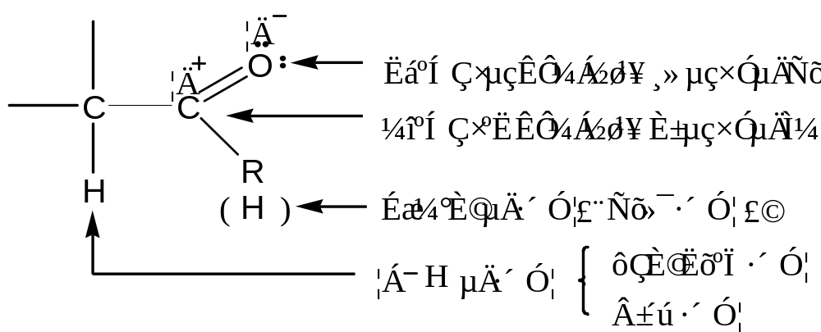
Ⅰ、醛和酮 > 三、醛、酮的化学性质
醛、酮的反应与结构关系一般描述如下：
亲核加成反应和α-H的反应是醛、酮的两类主要化学性质。

Slide 13
Ⅰ、醛和酮 > 三、醛、酮的化学性质
1、羰基上的加成反应
羰基上的亲核加成： 醛酮的典型反应，亦称1,2亲核加成
亲核试剂：碱性的，富电子的试剂，具有孤电子对，或失去质子后形成负离子能给出一对电子。
亲核加成：试剂中带负电荷（亲核）部分先进攻羰碳，后带正电荷（亲电）的部分加到羰基氧上，由于决定反应速度的是亲核试剂进攻的一步，称为亲核加成。

Slide 14
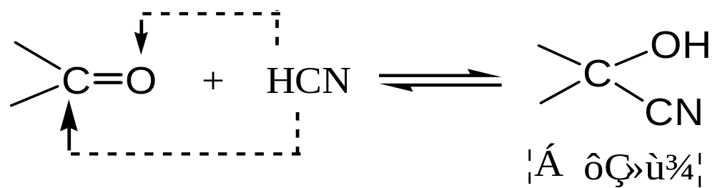

Ⅰ、醛和酮 > 三、醛、酮的化学性质
（1）与氢氰酸的加成反应

Slide 15
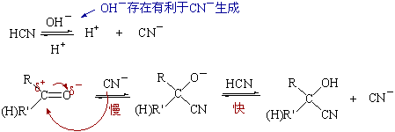

Ⅰ、醛和酮 > 三、醛、酮的化学性质
OH－ 催化剂对反应有利。
空间位阻影响大，如反应活性:

Slide 16
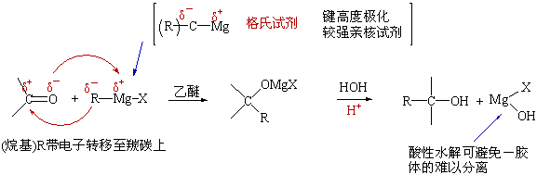
Ⅰ、醛和酮 > 三、醛、酮的化学性质
（2）与格式试剂的加成反应

Slide 17
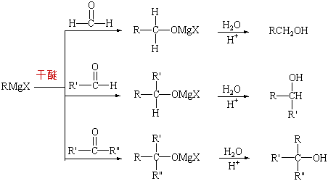
Ⅰ、醛和酮 > 三、醛、酮的化学性质

Slide 18


Ⅰ、醛和酮 > 三、醛、酮的化学性质
（3）与氨衍生物的加成反应 ：H₂N－Y
通式：
条件：一般在酸催化下进行

Slide 19
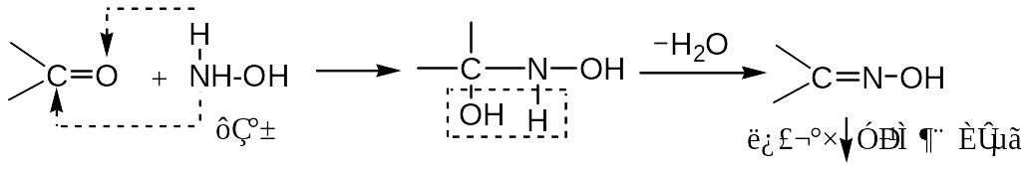
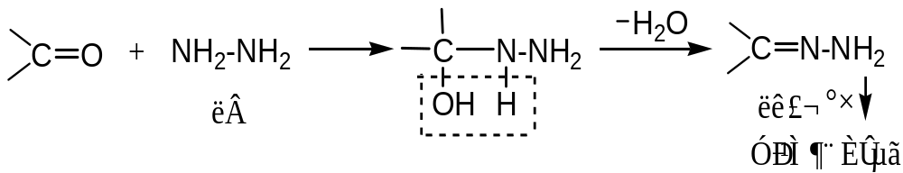
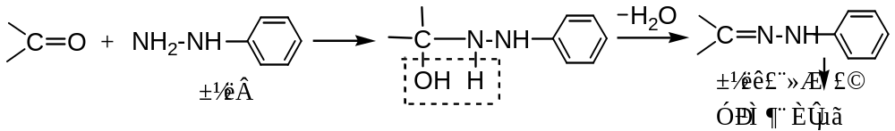
Ⅰ、醛和酮 > 三、醛、酮的化学性质

Slide 20
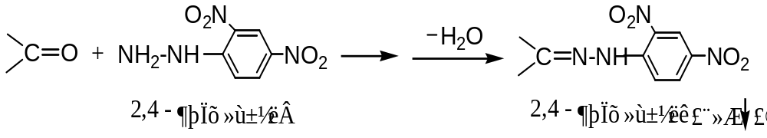
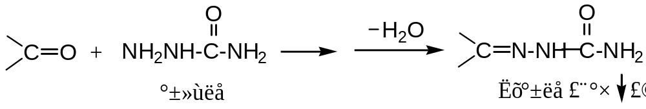
Ⅰ、醛和酮 > 三、醛、酮的化学性质
上述反应的特点：
反应现象明显（产物为固体），常用来分离、提纯和鉴别醛酮。2,4-二硝基苯肼与醛酮加成反应的现象非常明显，故常用来检验羰基，称为羰基试剂。

Slide 21
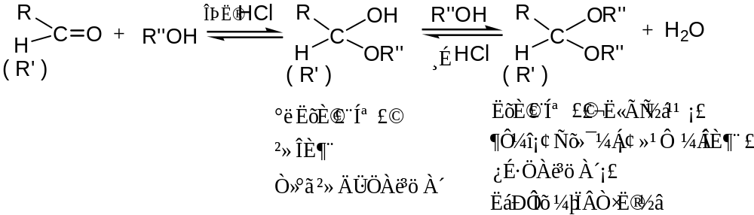
Ⅰ、醛和酮 > 三、醛、酮的化学性质
（4）与醇的加成反应
在干HCl催化下进行反应。

Slide 22
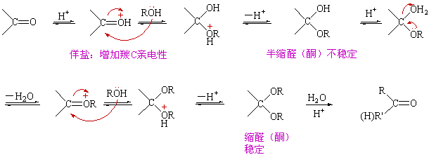
Ⅰ、醛和酮 > 三、醛、酮的化学性质

Slide 23
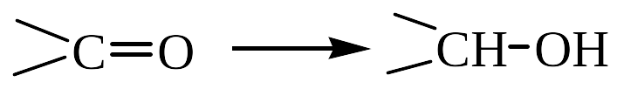
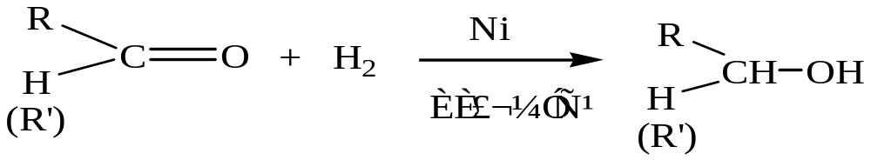
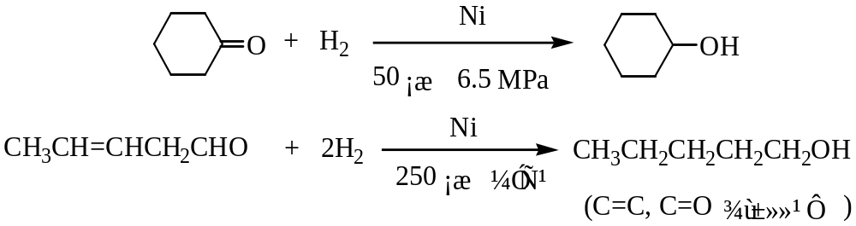
Ⅰ、醛和酮 > 三、醛、酮的化学性质
2、还原
（1）催化氢化
产率高 90-100%

Slide 24
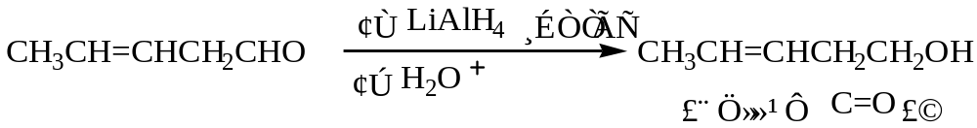
Ⅰ、醛和酮 > 三、醛、酮的化学性质
（2）用金属氢化物还原
LiAlH₄是强还原剂，但①选择性差，除不还原C=C、C≡C外，其它不饱和键都可被其还原；②不稳定，遇水剧烈反应，通常只能在无水醚或THF 中使用 。

Slide 25
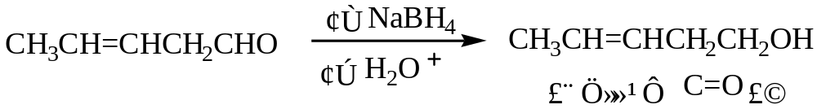
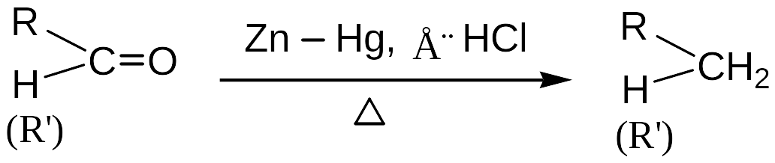
Ⅰ、醛和酮 > 三、醛、酮的化学性质
NaBH₄ 还原的特点：
1°选择性强（只还原醛、酮、酰卤中的羰基，不还原其它基团。 2°稳定（可在水或醇中使用）。
（3）特殊试剂还原:锌—汞齐加盐酸

Slide 26

Ⅰ、醛和酮 > 三、醛、酮的化学性质
3、氧化反应
醛易被氧化 。酮不易被氧化，即使在KMnO₄中性溶液中加热，也不受影响。
因此，可用弱氧化剂如Tollens试剂，Fehling试剂来鉴别醛，对 不反应。

Slide 27

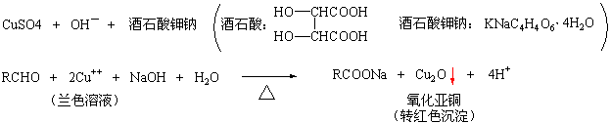
Ⅰ、醛和酮 > 三、醛、酮的化学性质
Tollens试剂：
Fehling试剂：

Slide 28
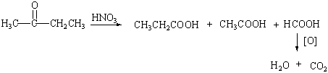

Ⅰ、醛和酮 > 三、醛、酮的化学性质

Slide 29


Ⅰ、醛和酮 > 三、醛、酮的化学性质
4、烃基上的反应
（1）α-H的活性

Slide 30
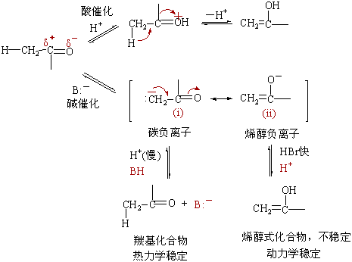
Ⅰ、醛和酮 > 三、醛、酮的化学性质
在 H⁺ 或 OH⁻ 下均可形成烯醇

Slide 31

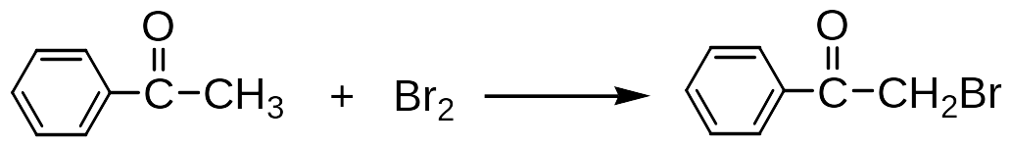
Ⅰ、醛和酮 > 三、醛、酮的化学性质
卤代反应：
醛、酮的α-H易被卤素取代生成α-卤代醛、酮，特别是在碱溶液中，反应能很顺利的进行。

Slide 32
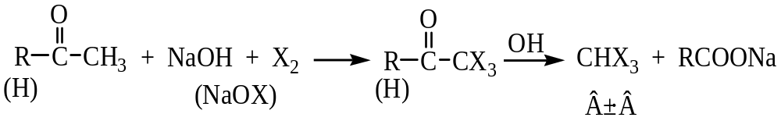
Ⅰ、醛和酮 > 三、醛、酮的化学性质
卤仿反应
α-甲基醛酮在碱溶液中与卤素反应，则生成卤仿。
若 X₂ 用 Cl₂ 则得到 CHCl₃ （氯仿） 液体；
若 X₂ 用 Br₂ 则得到 CHBr₃ （溴仿） 液体；
若 X₂ 用 I₂ 则得到 CHI₃ （碘仿） 黄色固体 称其为碘仿反应。

Slide 33

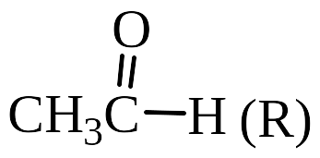
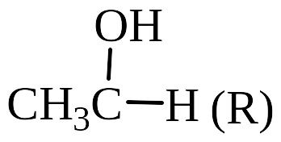
Ⅰ、醛和酮 > 三、醛、酮的化学性质
碘仿反应的范围：具有 结构的醛、酮和具有 结构的醇。

Slide 34
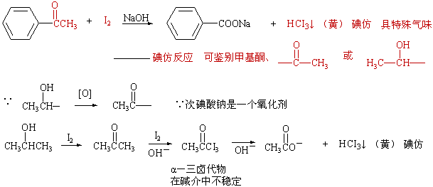
Ⅰ、醛和酮 > 三、醛、酮的化学性质

Slide 35
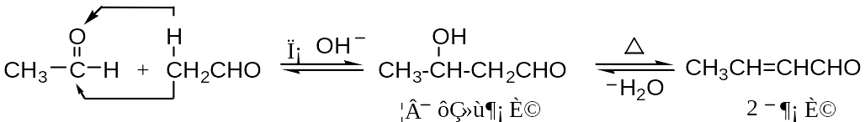
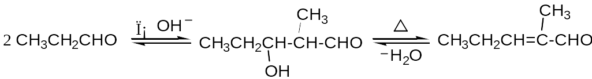
Ⅰ、醛和酮 > 三、醛、酮的化学性质
羟醛缩合反应：
有α-H的醛在稀碱（10%NaOH）溶液中能和另一分子醛相互作用，生成β-羟基醛 ，故称为羟醛缩合反应。

Slide 36
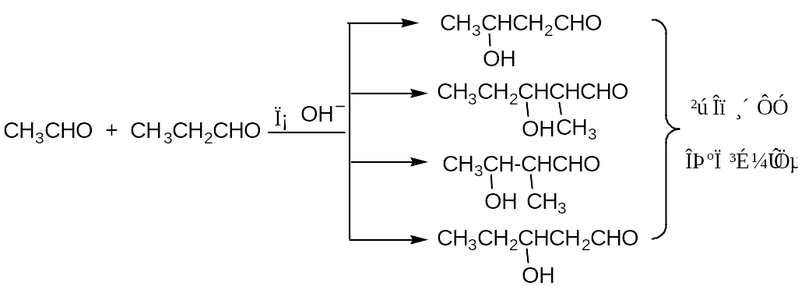
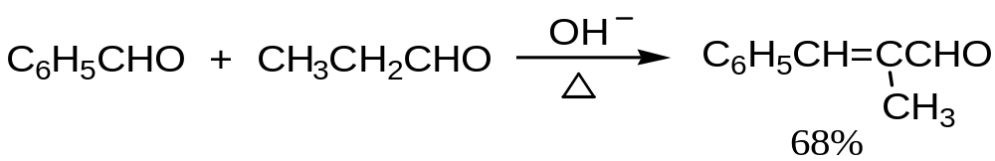
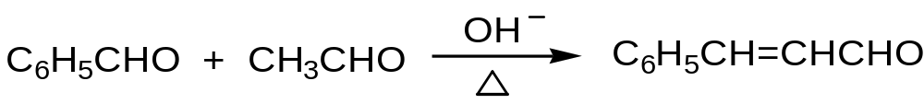
Ⅰ、醛和酮 > 三、醛、酮的化学性质

Slide 37
（2）芳香环的取代反应
羰基是间位定位基
芳香醛直接硝化时，往往得到氧化产物。但可用形成缩醛的办法来保护羰基，然后再进行环上的取代反应。

Slide 38
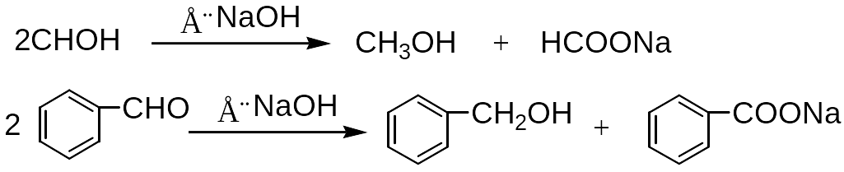
Ⅰ、醛和酮 > 三、醛、酮的化学性质
5、歧化反应
没有α-H 的醛在浓碱的作用下发生自身氧化还原（歧化）反应——分子间的氧化还原反应，生成等摩尔的醇和酸的反应称为康尼查罗反应。

Slide 39
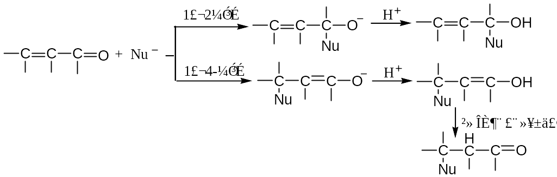
Ⅰ、醛和酮 > 四、α,β-不饱和羰基化合物的亲核加成
共轭加成：

Slide 40

Ⅰ、醛和酮 > 五、重要的醛酮
1、甲醛
甲醛：蚁醛（ b.p －21℃）
常温下为气体，易溶于水，37％－40％水溶液称福尔马林（Formalin）。
有凝固蛋白质之作用，作消毒，防腐剂。
工业制备：甲醛氧化

Slide 41

Ⅰ、醛和酮 > 五、重要的醛酮
2、乙醛
乙醛是低沸点液体（b.p.21℃），很容易氧化。以三聚乙醛的形式保存。三聚乙醛是有香味的液体，b.p.124℃,难溶于水。加稀硫酸蒸馏，即解聚蒸出乙醛。乙醛可用多种方法生产，如乙炔水合等。随着石油工业的发展，逐渐用乙烯为原料用空气催化氧化法生成：

Slide 42
Ⅰ、醛和酮 > 五、重要的醛酮
3、丙酮
丙酮在工业上通过三种途径来生产：
1. 丙烯水合成异丙烯再催化脱氢。
2. 丙烯在氯化钯－氯化铜催化下空气氧化。
3. 丙烯和苯经傅氏反应生成异丙苯后，空气氧化再酸水解，同时得苯酚和丙酮两个产品。此法比较经济合理，但对设备和技术要求较高。
 丙酮是多种有机化学工业的基本原料，如有机玻璃、环氧树脂、油漆涂料等都由它为起始原料来合成。丙酮又是一个重要的极性有机溶剂。

Slide 43
Ⅰ、醛和酮 > 五、重要的醛酮
4 苯甲醛
是最简单的芳香醛，为无色、有杏仁香的油状液体，沸点179℃。稍溶于水，能与乙醇、乙醚、氯仿混溶。
在自然界以糖苷的形式存在于苦杏仁中，故亦称“苦杏仁油”。
苯甲醛的化学性质与脂肪醛相似，但不能还原菲林试剂。是合成医药、香料、染料及树脂的重要原料。

